Slide 1
ASPECT RATIO
PAŠIĆ ANELA

Slide 2
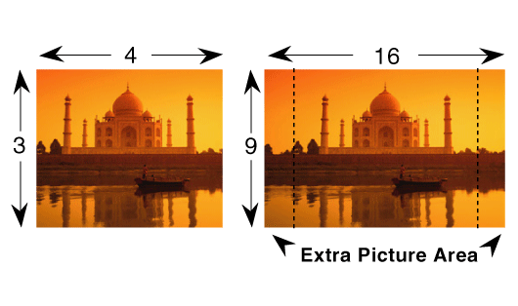
Aspect Ratio
Aspect Ratio-odnos između širine i visine slike.
Predstavlja se kao : x:y
X-širina slike,y-visina slike
DAR- Display Aspect Ratio
PAR- Pixel Aspect Ratio
SAR- Storage Aspect Ratio

Slide 3
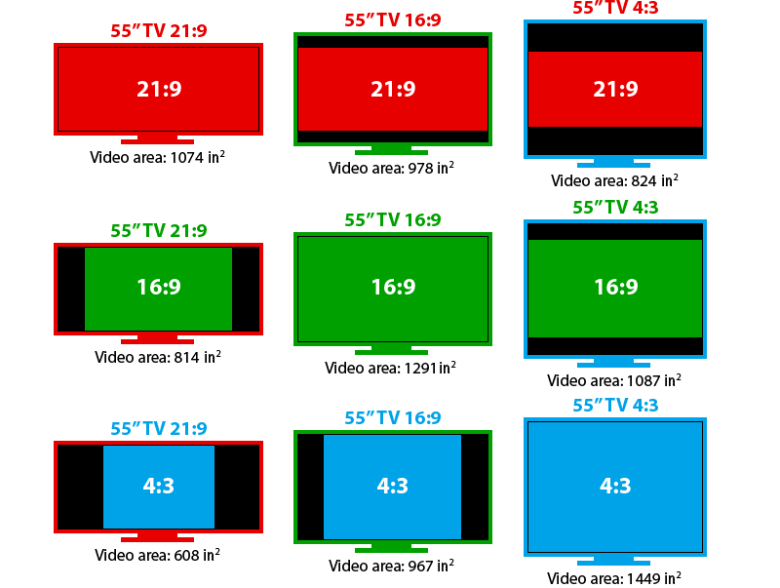
Formule za računanje SAR,PAR I DAR
SAR se računa po formuli :
SAR=W/H, W-visina slike, H-širina slike
PAR=DAR/SAR
DAR računamo po
DAR=SARxPAR

Slide 4
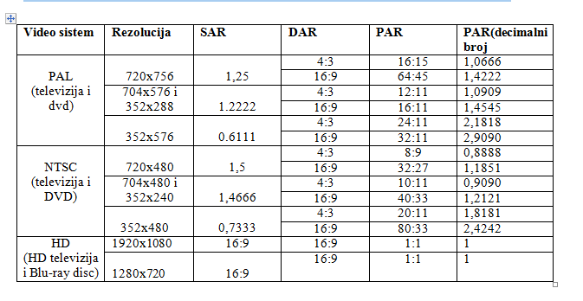
Tabela sa standardnim PAR,DAR I SAR parametrima

Slide 5
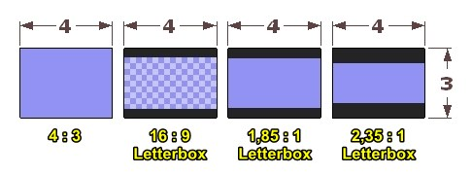
PRIKAZ VIDEA SA ISPRAVNIM ASPECT RATIOM KOJI NEMA ODGOVARAJUĆI ASPECT RATIOM
Ako se desi da se aspect ratio ne podudara sa aspect ratiom ekrana,rješavamo pomoću dvije metode:
Letterbox
Pan&Scan

Slide 6
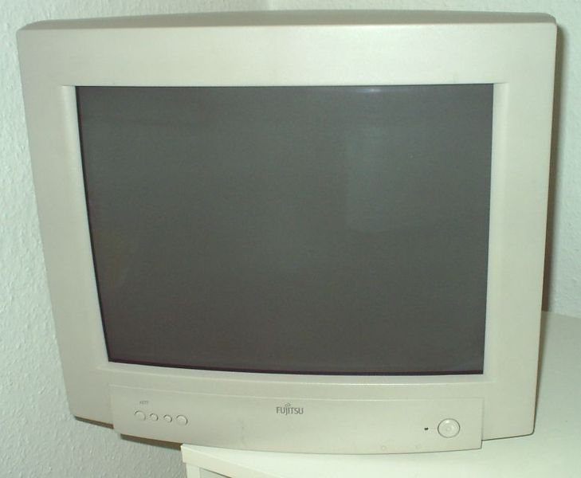
STANDARDNI I NAJČEŠĆE KORIŠTENI ASPECT RATIO
STANDARDNI I NAJČEŠĆE KORIŠTENI ASPECT RATIO
Računarski prikaz
4:3 standard
16:10 standard
Tv sa 4:3 standardom

Slide 7
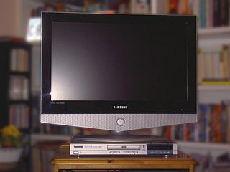
16: 9 STANDARD
1.85:1 i 2.35:1
Tv sa 16:9 Standardom

Slide 8
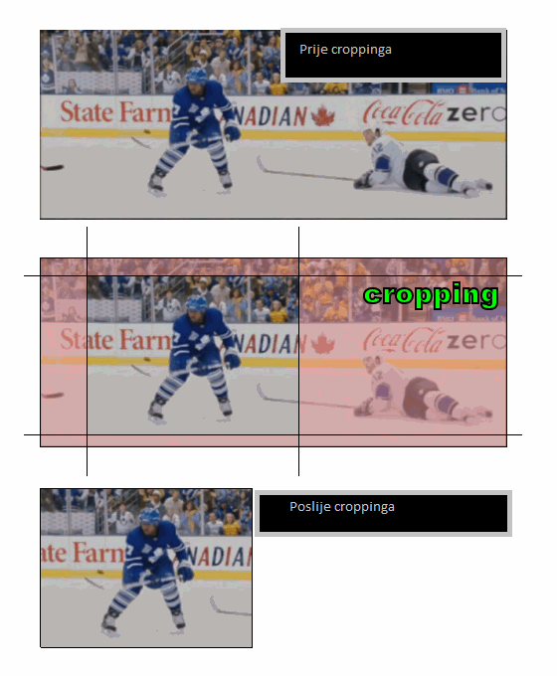
CROPPING I ASPECT RATIO
Cropping-metoda smanjivanja rezolucije kod videa

Slide 9
Zadaci :
Primjer 1:
Ako uzmemo za primjer neki video rezolucije 500x300 onda kada upotrijebimo formulu za SAR dobijemo :
SAR=W/H=500/300 tj.
5:3

Slide 10
Primjer za PAR
Primjer 2 :
Ako je PAR 15:14 to znači da je širina pixela za jednu četrnaestinu veća od visine pixela.
Ako je PAR 12:11 to znači da je širina pixela za jednu jedanaestinu veća od visine pixela.

Slide 11
Primjer za cropping
Ako na videu rezolucije 640x480 obavimo cropping po 80 pixela od visine slike ( po 40 sa gornje i 40 sa donje strane:
Top:40px
Bottom:40px
Left : 0px
Right: 0px
Dobit ćemo video rezolucije 640x480.

Slide 12
KRAJ

